Slide 1


UNIVERZITET U BANJOJ LUCI
MEDICINSKI FAKULTET
UTICAJ STADIJA TUMORA NA RAZVOJ ANEMIJE KOD PACIJENATA SA KOLOREKTALNIM KARCINOMOM
Halilović Emsad
Banja Luka, februar 2022.

Slide 2
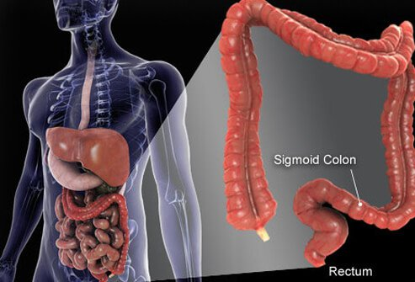
Uvod
Karcinom debelog crijeva na globalnom nivou predstavlja treći najčešće dijagnosticirani karcinom i u muškaraca i u žena
Colorectal Cancer Statistics, 2017 CA: Cancer J Clin.
1.65 milijuna novih slučajeva
855 hiljada smrtnih slučajeva

Slide 3
Anemija
smanjene sposobnosti prenošenja kisika (oksiformnosti) krvi.
nastaju zbog smanjenja broja eritrocita ili smanjene količine hemoglobina u jedinici volumena krvi.
kod pacijenata sa CRC-om uglavnom je uzrokovana krvarenjem iz tumora
najmanje trećina pacijenata sa kolorektalnim karcinomom koji se operišu su anemični preoperativno
preoperativna anemija, čak i blagog stepena, povezana je sa povećanim rizikom od morbiditeta i 30-dnevnog mortaliteta
može negativno uticati na postoperativni ishod

Slide 4
Postavlja se pitanje da li stadij kolorektalnog karcinoma ima uticaja na razvoj anemije i težinu njene ispoljenosti u bolesnika sa karcinomskom bolesti debelog crijeva?

Slide 5
Radna (istraživačka) hipoteza:
Stepen anemije u bolesnika sa kolorektalnim karcinomom se povećava sa povećanjem stadija (gradusa) kolorektalnog karcinoma prema TNM klasifikaciji.
Nulta hipoteza:
Stepen anemije u bolesnika sa kolorektalnim karcinomom se ne povećava sa povećanjem stadija (gradusa) kolorektalnog karcinoma prema TNM klasifikaciji.

Slide 6
Metod rada
Historija bolesti – 2016. – 2020. godine
demografski podaci pacijenata
lokalizacija kolorektalnog karcinoma
postoperativni patohistološki nalaz
stadij bolesti (TNM klasifikacija)
laboratorijski nalazi krvne slike i odnos praćenih hematoloških parametara prema patohistološkom nalazu kolorektalnog karcinoma

Slide 7
REZULTATI I DISKUSIJA

Slide 8
Spolna distribucija pacijenata

Slide 9
Stadij tumora prema TNM klasifikaciji

Slide 10
Multipla komparacija (ANOVA) prosječnih vrijednosti eritrocita, hemoglobina i hematokrita u odnosu na stadij tumora debelog crijeva
 |  |  |  |  | 95%Confidence Interval of Mean |  | Min | Max | test
Stadij tumora |  | N | Mean | S.D. | Lower Bound | Upper Bound |  |  | ANOVA
Eritrociti X10e12/l | I | 8 | 4.3 | 0.5 | 3.9 | 4.7 | 3.6 | 5.1 | 0.281
 | II | 32 | 4.2 | 0.5 | 4.0 | 4.4 | 3.1 | 5.2
 | III | 101 | 4.0 | 0.5 | 3.9 | 4.1 | 2.7 | 5.6
 | IV | 13 | 4.1 | 0.6 | 3.8 | 4.4 | 3.3 | 5.6
Hemoglobin g/l | I | 13 | 107.4 | 27.9 | 84.0 | 130.7 | 53.4 | 137.0 | 0.169
 | II | 8 | 110.0 | 16.4 | 104.0 | 116.0 | 82.0 | 161.0
 | III | 32 | 110.6 | 15.0 | 107.7 | 113.6 | 75.2 | 141.0
 | IV | 101 | 100.0 | 16.3 | 90.2 | 109.9 | 78.4 | 128.0
Hematokrit % | I | 8 | 34.0 | 4.2 | 30.5 | 37.4 | 25.0 | 38.1 | 0.865
 | II | 32 | 34.3 | 4.1 | 32.8 | 35.8 | 27.0 | 47.3
 | III | 101 | 33.5 | 4.6 | 32.6 | 34.4 | 17.9 | 43.0
 | IV | 12 | 33.6 | 4.3 | 30.8 | 36.4 | 27.2 | 40.6

Slide 11
ZAKLJUČCI
Najveći broj ispitanika je imao stadij III kolorektalnog karcinoma (65,8%), dok je najmanji broj ispitanika, njih 5,2%, imalo stadij I kolorektalnog karcinoma.
Nema statistički značajne razlike u prosječnim vrijednostima eritrocita, hemoglobina i hematokrita u odnosu na stadij tumora kod naših ispitanika
Rezultati istraživanja potvrdili su nultu hipotezu, tj. da stepen anemije u bolesnika sa kolorektalnim karcinomom se ne povećava sa povećanjem stadija kolorektalnog karcinoma.

Slide 12
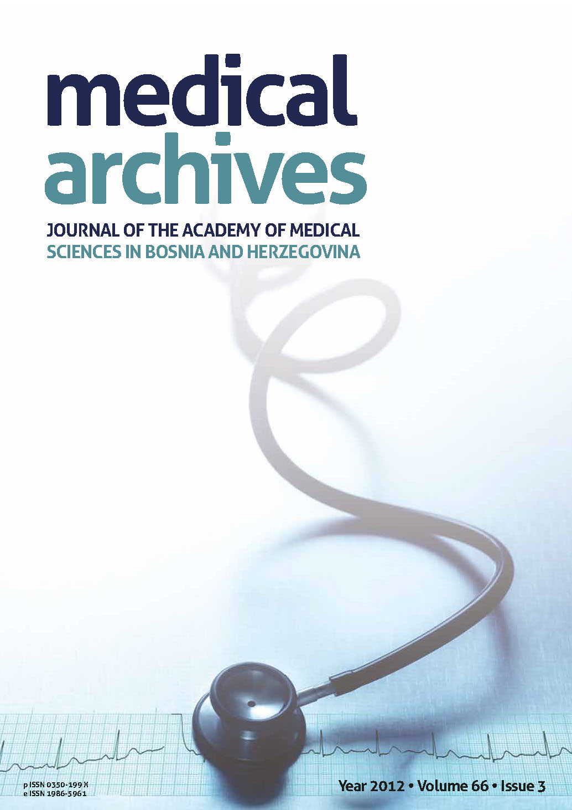
LITERATURA

Slide 13

HVALA NA PAŽNJI!

